Slide 1




QUANDO DÓI O CORAÇÃO...

Slide 2
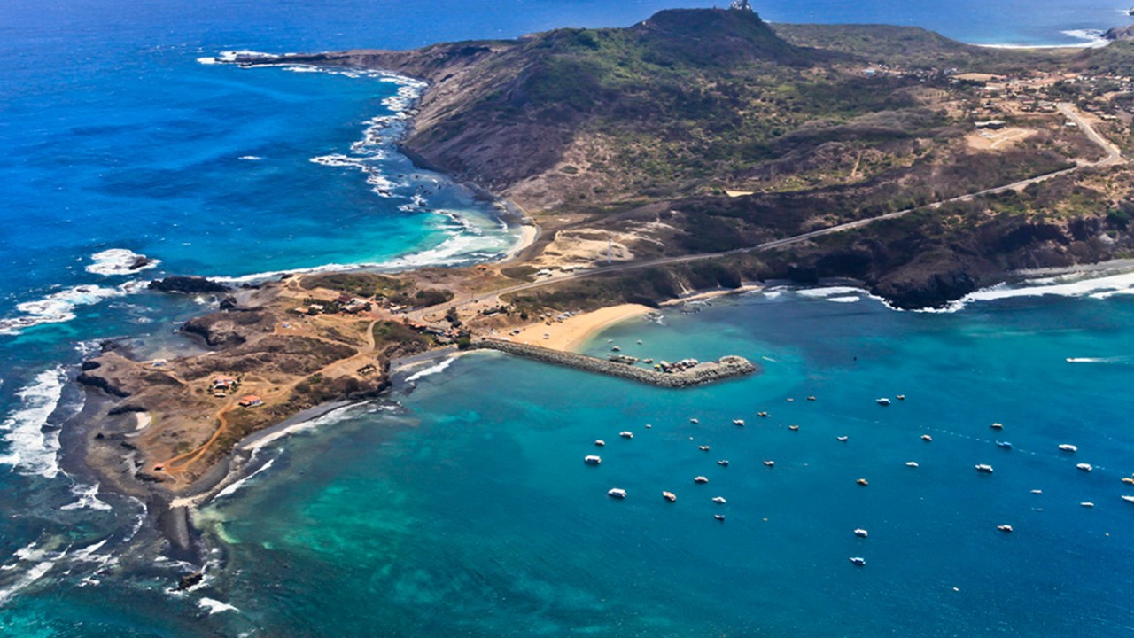
Quando dói o coração,
todo o corpo dói.

Slide 3
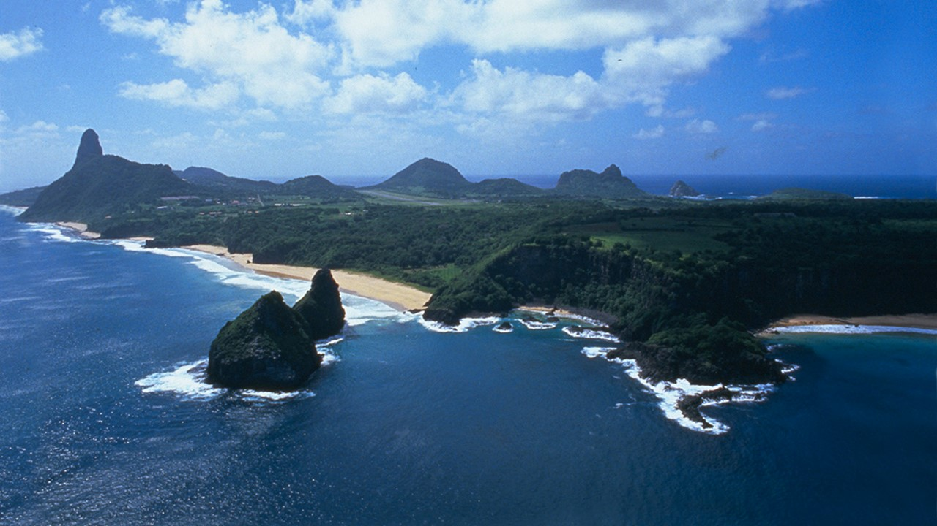
Por que permitimos que as pessoas entrem assim tão dentro da gente
a ponto de saírem carregando um pedaço de nós quando partem?

Slide 4
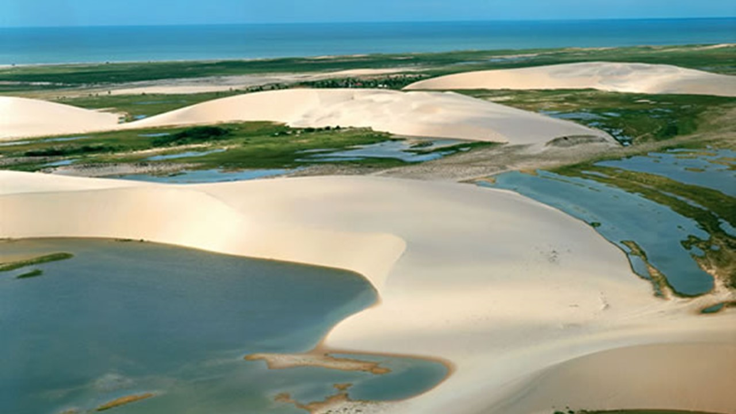
Por que nos damos tanto,
nos entregamos tanto,
nos deixamos tanto
em mãos não tão cuidadosas dos nossos sentimentos?

Slide 5
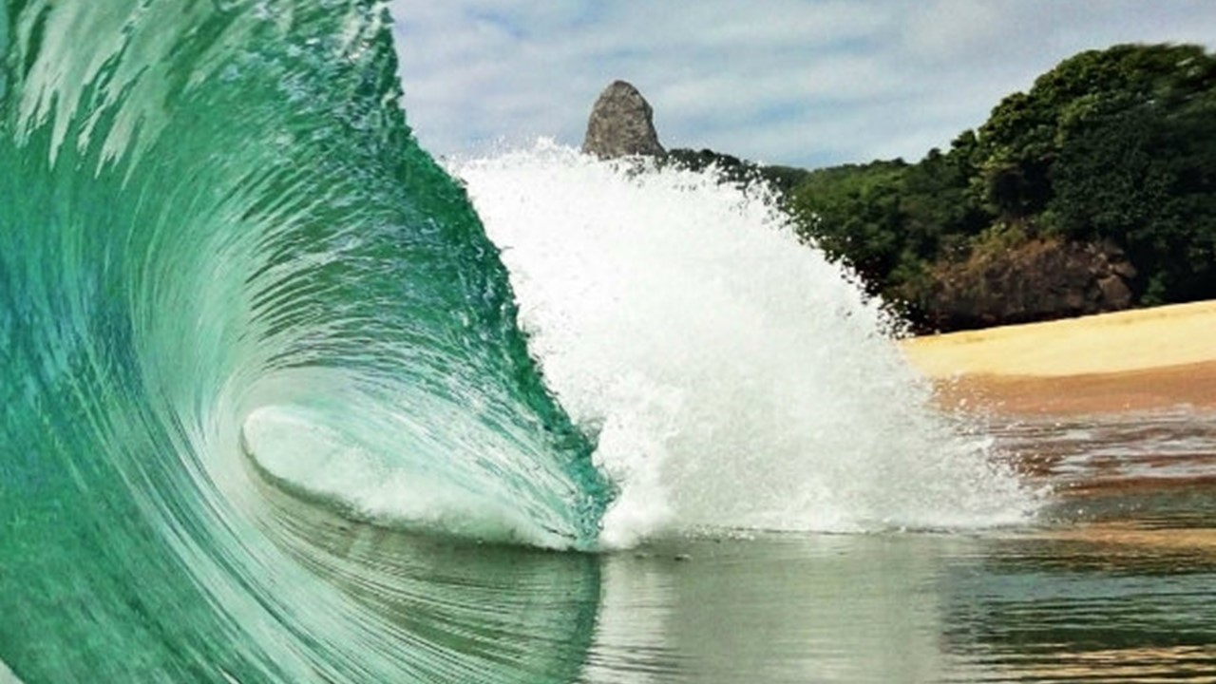
Deveríamos aprender a ficar na margem,
olhando de longe a paisagem calma
e nos satisfazer dessa visão,

Slide 6
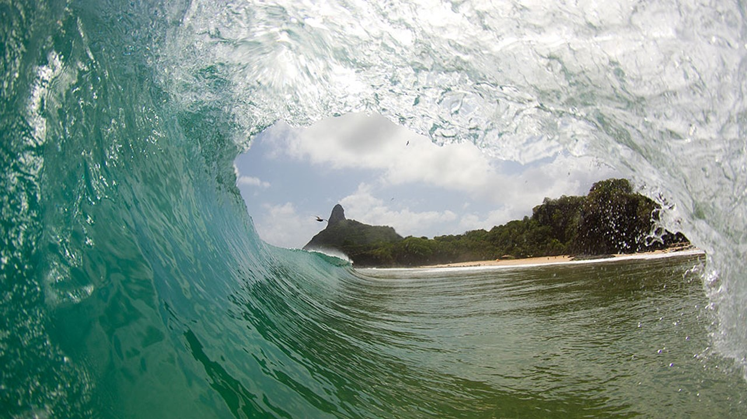
como quem se fascina com uma miragem. Mas não nos satisfaz olhar.

Slide 7
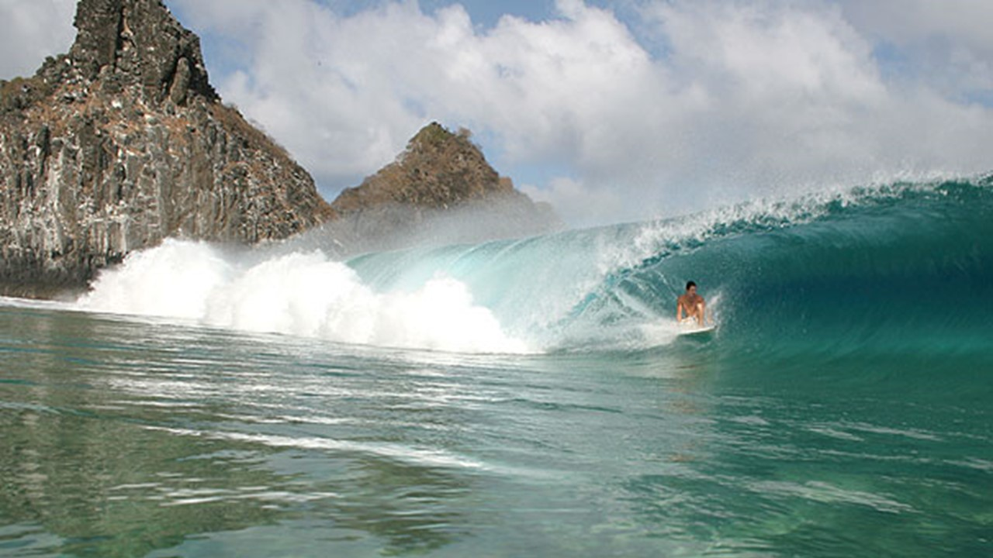
Humanos que somos,
precisamos absolutamente sentir,
ao risco de nos afogar...
e mergulhamos inteiramente.

Slide 8
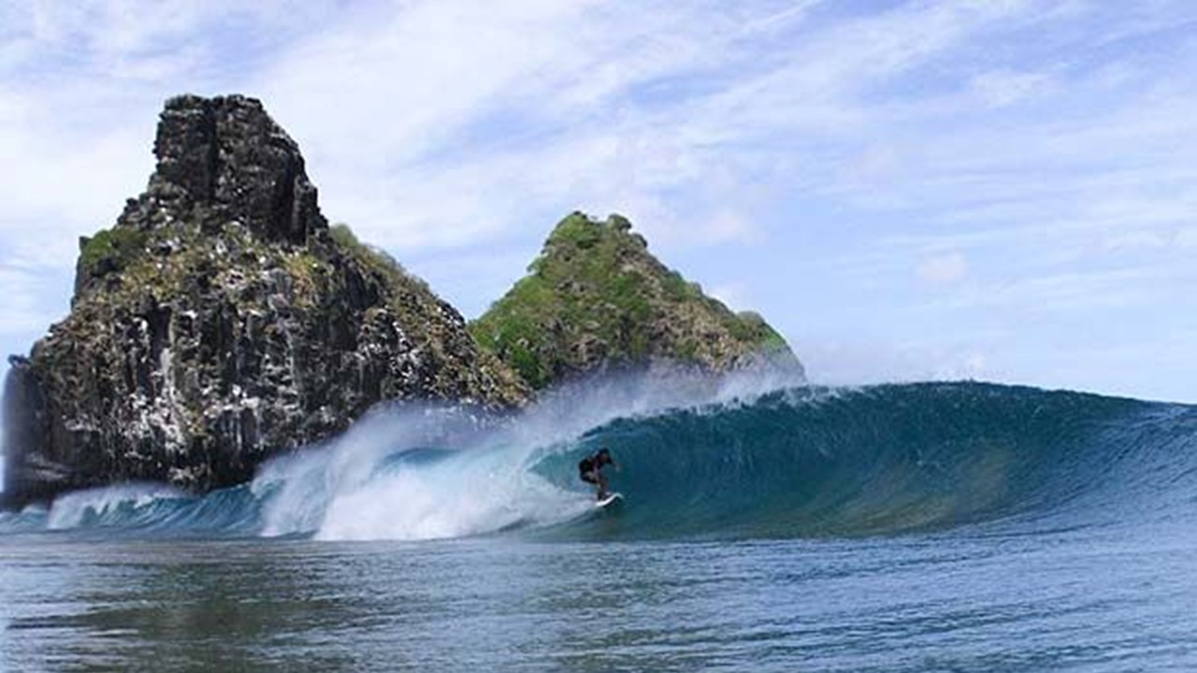
E, vida afora, vamos mergulhando
em promessas de amor eterno, felicidade infinita
e mar de rosas.

Slide 9
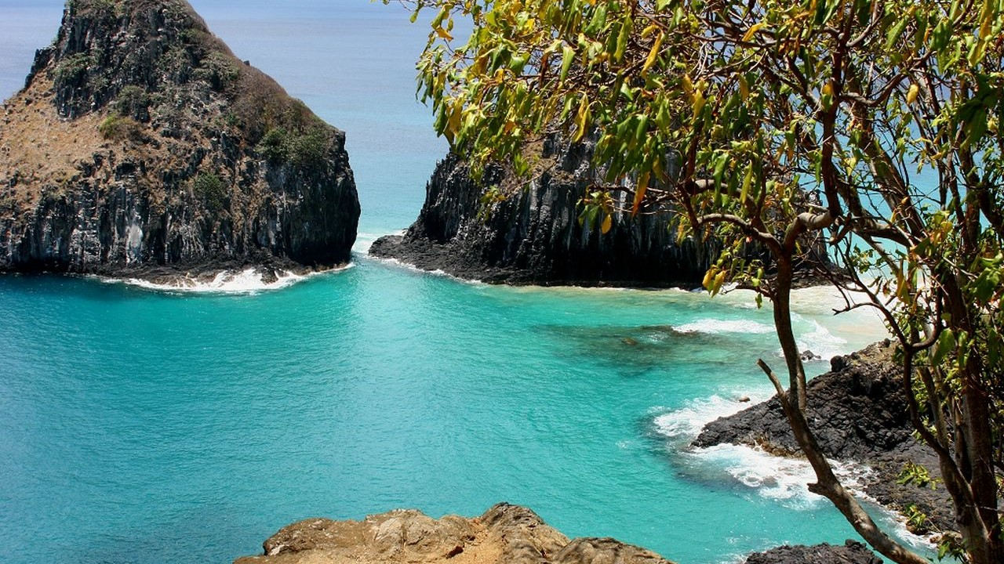
Não nos questionamos sobre probabilidades de perdas e decepções, pois só de pensar já é doloroso.
Dói... dói... dói e dói!...

Slide 10

Mas isso não vai nos impedir de continuar,
não vai nos impedir de viver.

Slide 11

Pedaços de nós são ainda partes de nós
e ninguém disse que precisamos
chegar à velhice inteiros e sem marcas.

Slide 12
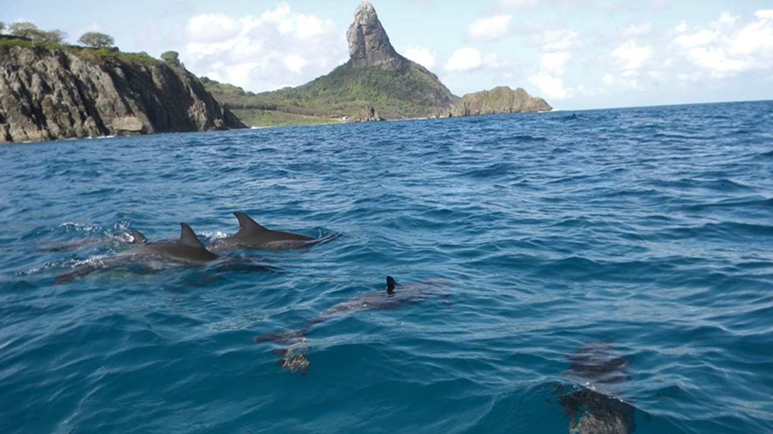
Isso é vida!!!
Não desistir, manter-se de pé,
doendo, mas de pé, cabeça erguida

Slide 13

na direção do desconhecido e
peito cheio de esperança
que a próxima vez será diferente.

Slide 14
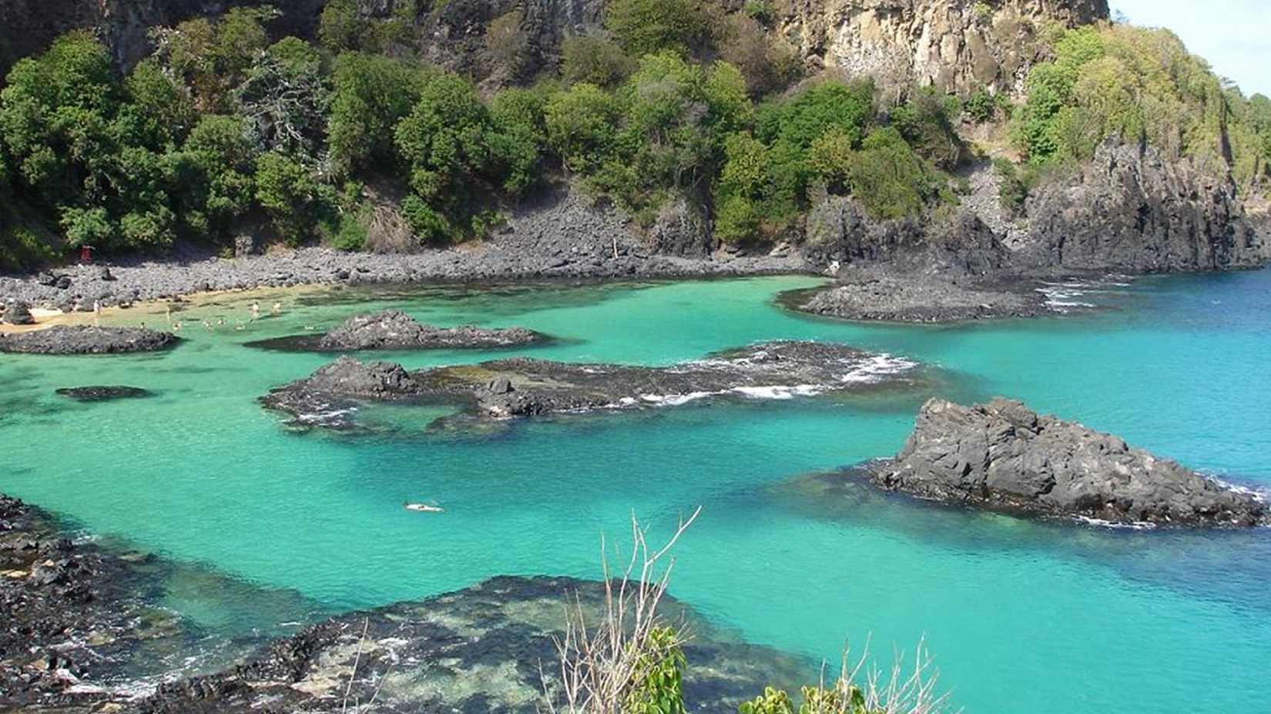
Grandes artistas obtiveram
o melhor das suas obras
nos grandes momentos de aflição e dor.

Slide 15
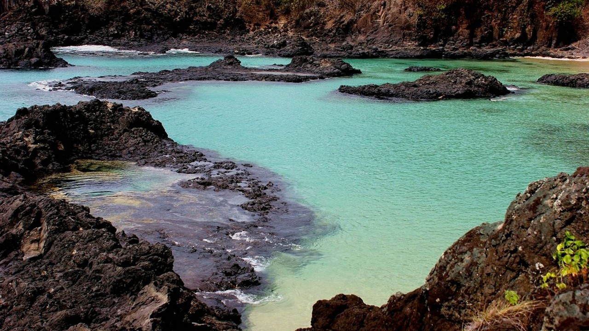
Faça o mesmo:
Mostre o que de grande há em você tirando partido das suas decepções!

Slide 16

Construa-se!!!
Tenha em mente que não é você que não foi digno daquele amor,

Slide 17
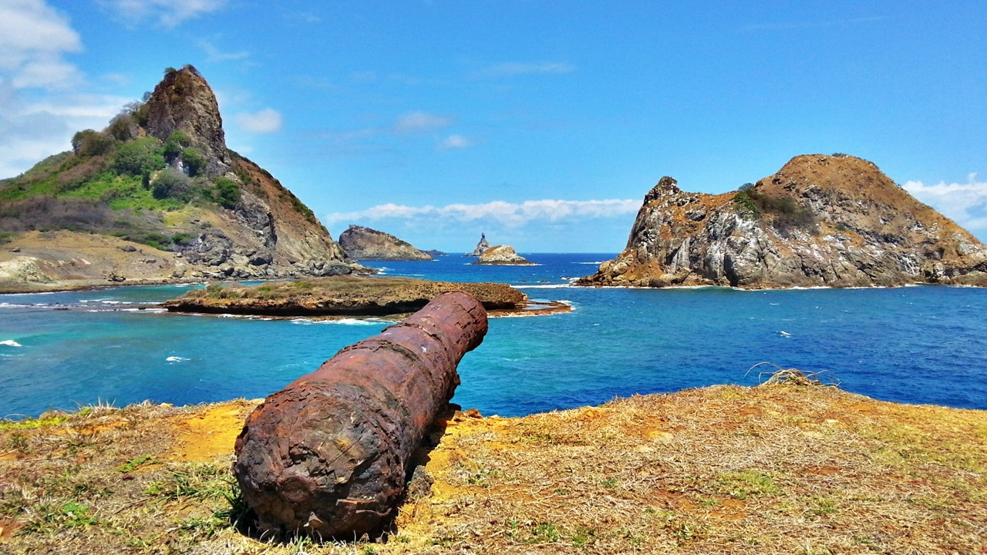
mas aquele amor
que não foi digno de você.

Slide 18
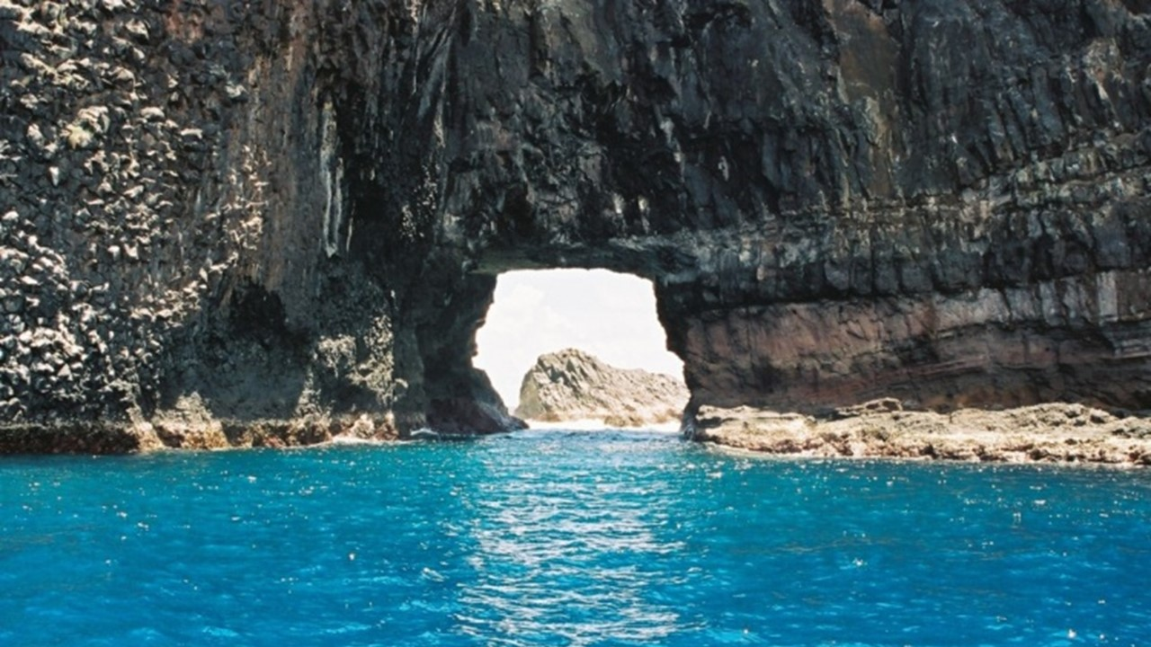
E se faz parte da vida caminhar entre flores e espinhos, não se esquive do caminho.

Slide 19

Caminhe!!!
Amanhã talvez seja
diferente.

Slide 20
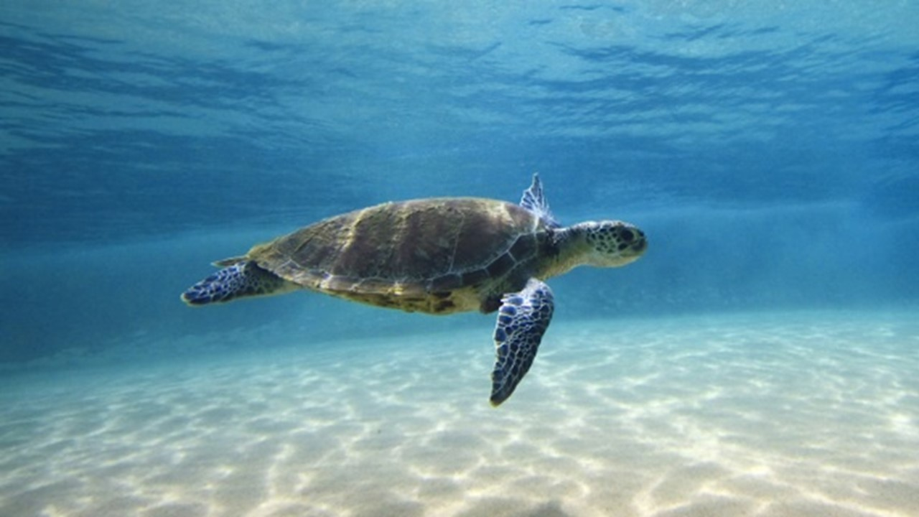
E talvez não.
Mas entre as subidas e descidas,
você vai ter sobrevivido.

Slide 21
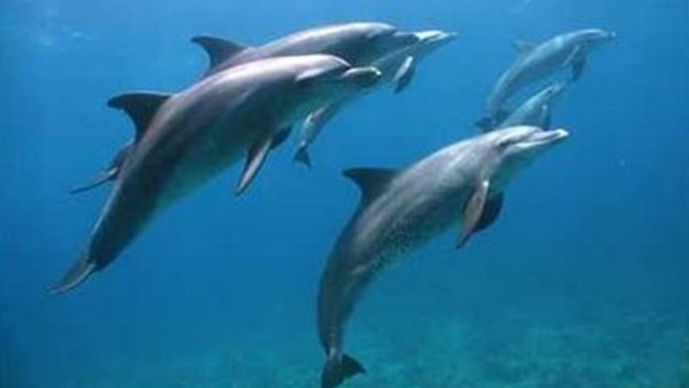
E vai ter, sobretudo,
vivido.

Slide 22
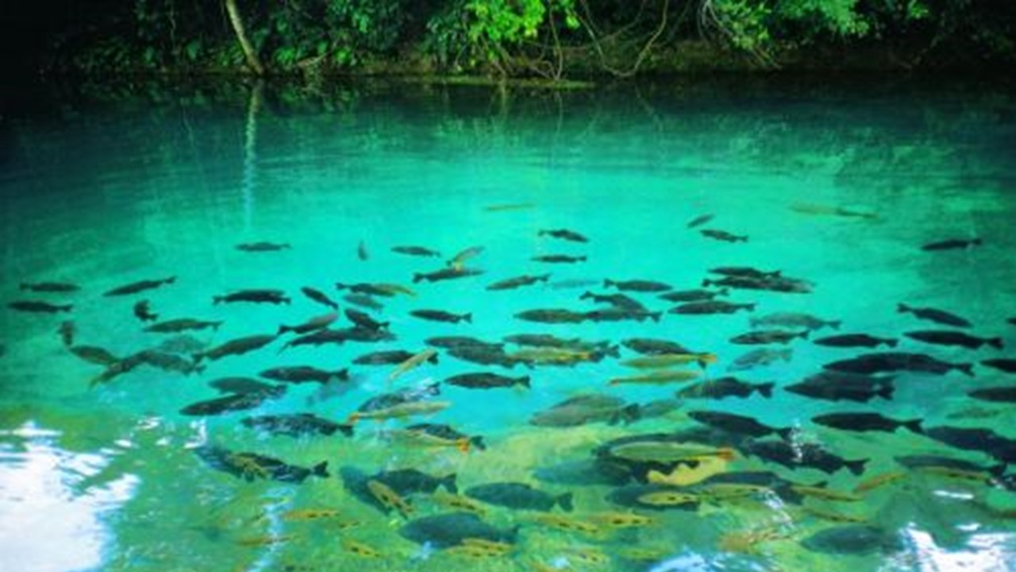


Texto: Letícia Thompson
Imagens: Fernando de Noronha
Música: Ernesto Cortazar – Capricho Italiano.wav
Formatação: reinaldogp2000@yahoo.com.br
Campinas, 24 de julho de 2015
T h e E n d

